Slide 1


Slide 2
PROGRAMAÇÃO ESTRUTURADA - TEORIA
Profª ANDRÉA LUCIA BRAGA VIEIRA RODRIGUES

Slide 3
Programação Estruturada
Andréa Lucia Braga Vieira Rodrigues
Engenheira Eletricista – FACENS
Mestrado Eng. Computação – Poli/USP
Doutorado Eng. Computação – Poli/USP
Atuação como professora desde 1994
Atuação como coordenadora desde 2004

Slide 4
PROGRAMAÇÃO ESTRUTURADA - TEORIA
Funções

Slide 5
Conceito
Em C temos:
Funções da biblioteca
Funções definidas pelo usuário
Funções da Biblioteca: são funções prontas, implementadas, que já foram testadas, sabemos que funcionam e que simplesmente iremos utilizar.
Para utilizar: basta incluir a Biblioteca a qual a função pertence.
Exemplos:
Funções de escrita, leitura: printf(), scanf(), etc.

Slide 6
Conceito
Função definida pelo usuário é uma seção de código independente e autônoma, escrita para desempenhar uma tarefa específica. Deve conter protótipo e definição da função.
Pode receber informações através de argumentos, cada função tem um nome único e suas instruções são executadas sempre que esse nome é mencionado no programa, isto é conhecido como “chamar uma função”.

Slide 7
Conceito
As principais razões para o uso de funções são:
Estruturação dos programas: onde o programa é estruturado através de funções que possuem tarefas específicas e bem definidas.
Reutilização de código: permite que o bloco de comandos que compõem a função pode ser utilizado diversas vezes e em pontos diferentes do programa.

Slide 8
Protótipo da Função
Fornece ao compilador a descrição de uma função que será definida posteriormente no programa.
Sintaxe:
tipo_retorno nome_função(tipo_param nome₁,... ,tipo_param nome_{n})
tipo_retorno – tipo de dado que a função retornará. Pode ser char, int, float, double e void (se não retornar nada).
nome_função – descreve o que a função faz.
tipo_param nome – tipo e nome das variáveis que serão passados para a função. Pode ser char, int, float, double, void.
Sempre termina com ; (ponto e vírgula), geralmente vem nas componentes iniciais ou antes da função ser utilizada.
;

Slide 9
Protótipo da Função
Exemplos de protótipos:
int produto(int x, int y);
float metade(int k);
void moldura( );
int seleciona(void);
void func1(int x, int y, int z);

Slide 10
Definição da Função
É a função propriamente dita. Contém as instruções que serão executadas. É composta pelo cabeçalho + pelo corpo da função.
1ªlinha: cabeçalho da função é idêntica ao protótipo sem o ;
Corpo da função: necessariamente deve estar entre { }(chaves), contém instruções e/ou variáveis locais (variáveis que só são conhecidas desta função).
Sintaxe:
tipo_retorno nome_função(tipo_param nome₁,... ,tipo_param nome_{n})
{
instruções
}
Não termina com ; (ponto e vírgula), o corpo deve estar entre { } e vem após o final da função main , ou seja, após }// main (chave final).
cabeçalho
Corpo da função

Slide 11
Definição da Função
Exemplo de definição da função:
void moldura( ) // cabeçalho
{ // abertura de chaves
printf("********\n");
printf("* *\n"); // corpo da função
printf("********");
} // fechamento de chaves

Slide 12
Chamada da Função
A chamada da função é a referência da função dentro do programa, ou seja, executamos uma função, simplesmente usando seu nome, seguido de parênteses, podendo conter ou não a lista de argumentos.
Exemplo:
moldura( ); // nome seguido de parênteses
seleciona( );
produto(9, 654); // nome, seguido de parênteses contendo lista de argumentos
metade(x);
func1(a, b, c);

Slide 13
Passando dados para a Função
O mecanismo utilizado para transmitir informação para uma função é chamado argumento.
Os argumentos podem ser constantes, variáveis, expressões matemáticas, expressões lógicas e até outra função.
Exemplo:
b = quadrado (metade (y));
a = metade (y);
b = quadrado (a);
argumento

Slide 14
Passando dados para a Função
Os argumentos devem ser compatíveis com os parâmetros em quantidade e tipo de dado.
Exemplo:
Chamada: func1( a, b, c ); argumentos a, b e c
Cabeçalho: void func1(int x,int y,int z) parâmetros x, y e z
a, b, c (argumentos) – devem ser compatíveis com os parâmetros x, y, z em quantidade e tipo
Argumentos: são valores reais.
Parâmetros: são “guardadores de lugar” para um argumento, são fixos, contém o tipo e o nome dos dados.

Slide 15
Passando dados para a Função
Exemplos:
chamadas
metade(x); // k = x (recebe o valor de x)
metade(y); // k = y (recebe o valor de y)
void metade (float k) // cabeçalho da função metade

Slide 16
Tipos de Funções
Há 2 tipos funções criadas pelo programador:
funções que NÃO retornam nada
funções que RETORNAM valor

Slide 17
Tipos de Funções
Funções que NÃO retornam valor: são aquelas declaradas como void e que no corpo da função contém apenas instruções e/ou comandos.
Exemplo:
Protótipo: void moldura( );
Chamada: moldura( );
Definição da função:
void moldura( ) Saída na tela:
{
printf(″********\n″);
printf(″* *\n″);
printf(″********″);
}
********
* *
********

Slide 18
Tipos de Funções
Funções que RETORNAM valor: são aquelas declaradas como char, int, float ou double. O valor de retorno deve ser armazenado em uma variável ou passado como argumento. No corpo da função além das instruções e comando há necessariamente o comando return( ).
Exemplo:
Protótipo: float divisao( int x, int y );
Chamada: d=divisao(a,b) ou printf("%f", divisao(a,b));
Definição da função:
precisa do return( ) para devolver o resultado
float divisao(int x,int y) float divisao(int x,int y)
{ { return (x/y); ou float resp;
resp=x/y;
} return resp;
}

Slide 19
Observação
O comando return pode estar acompanhado ou não:
return(expressão) ou return variável – comando que devolve um único valor e retorna, imediatamente, para a próxima instrução do código de chamada.
return – sem qualquer valor ou variável, causa uma saída imediata da função na qual ela se encontra, porém sem retornar qualquer valor.
Uma função encerra sua execução quando:
o fim do seu código é atingido ou
um comando return é encontrado e executado.

Slide 20
Estrutura do programa modular
Contém: arquivos de cabeçalho, declaração de constantes, protótipos e variáveis globais
Contém: variáveis locais e instruções do programa
Contém: variáveis locais e definição da função 1
Contém: variáveis locais e definição da função 2
Componentes Iniciais
Função main( )
Função 1 ( )
Função 2 ( )

Slide 21
Exemplo: Resolver a expressão z = x + y onde x e y são definidos pelo usuário.
#include <stdio.h> Componentes Iniciais
float soma (float a, float b); // protótipo da função soma
main( ) Função main
{
float x,y,z;
x=y=z=0;
printf(“\n Este programa calcula a expressão Z=X+Y ”);
printf(“\n\n Digite o valor para x= ”);
scanf(“%f”, &x);
printf(“\n\n Digite o valor para y= ”);
scanf(“%f”, &y);
z=soma(x, y); // chamada da função soma
printf(“\n\n\n A expressão z=x+y para x=%.2f e y=%.2f é %.2f ”, x, y, z);
} // main
float soma (float a, float b) // definição da função soma Função soma
{
return(a+b); // corpo da função soma
} // soma

Slide 22

Resumo
Funções
Protótipo – vem antes da main()
Definição da Função – vem após a main()
Funções
Chamada – vem dentro da main()
tipo_retorno nome_função(tipo_param nome₁,...,tipo_param nome_{n}) ;
nome_função(tipo_param nome₁,... ,tipo_param nome_{n}) ;
tipo_retorno nome_função(tipo_param nome₁,...,tipo_param nome_{n})
{
instruções;
}

Slide 23
Resumo
Funções que NÃO retornam valor
são aquelas declaradas como void e que no corpo da função contém apenas instruções e/ou comandos.
são aquelas declaradas como char, int, float ou double. No corpo da função além das instruções e comando há necessariamente o comando return( ).
Funções que RETORNAM valor

Slide 24

Vamos fazer um Exemplo??

Slide 25
Funções – Chamada por Valor
Ex1: Receber uma temperatura em Fahrenheit e convertê-la para Celsius. Exibir o valor em Celsius. c = (f-32)/1.8
Ex2: Ler 2 notas e calcular a média. Crie uma função que receberá como parâmetro de entrada as duas notas e retorna a média calculada.
Ex3: Escreva um programa com uma função que receba um número de entrada e retorne 1 se o número lido for par e 0 se não for par. Na função main() mostre a mensagem apropriada para cada caso.

Slide 26
Funções
Exercício 1 – sem função:
Receber uma temperatura em Fahrenheit e convertê-la para Celsius. Exibir o valor em Celsius.
#include<stdio.h>
#include<conio.h>
int main()
{
float c,f;
printf("Digite o valor da temperatura (Fahrenheit) :");
scanf("%f",&f);
c =(f-32)/1.8;
printf("\nA temperatura \x82 igual a %.3f\xF8 C. ",c);
getch();
return 0;
}

Slide 27
Funções
Exercício 1 – com função:
#include<stdio.h>
#include<conio.h>
float converte (float fah);//Protótipo
int main()
{
float c,f;
printf("Digite o valor da temperatura (Fahrenheit) :");
scanf("%f",&f);
c =converte(f); //Chamada da função
printf("\nA temperatura = %.2f\xF8 C. ",c);
getch();
return 0;
}
float converte (float fah) //Definição da função
{
float celsius;
celsius=(fah-32)/1.8;
return celsius;
}
Chamada por valor

Slide 28
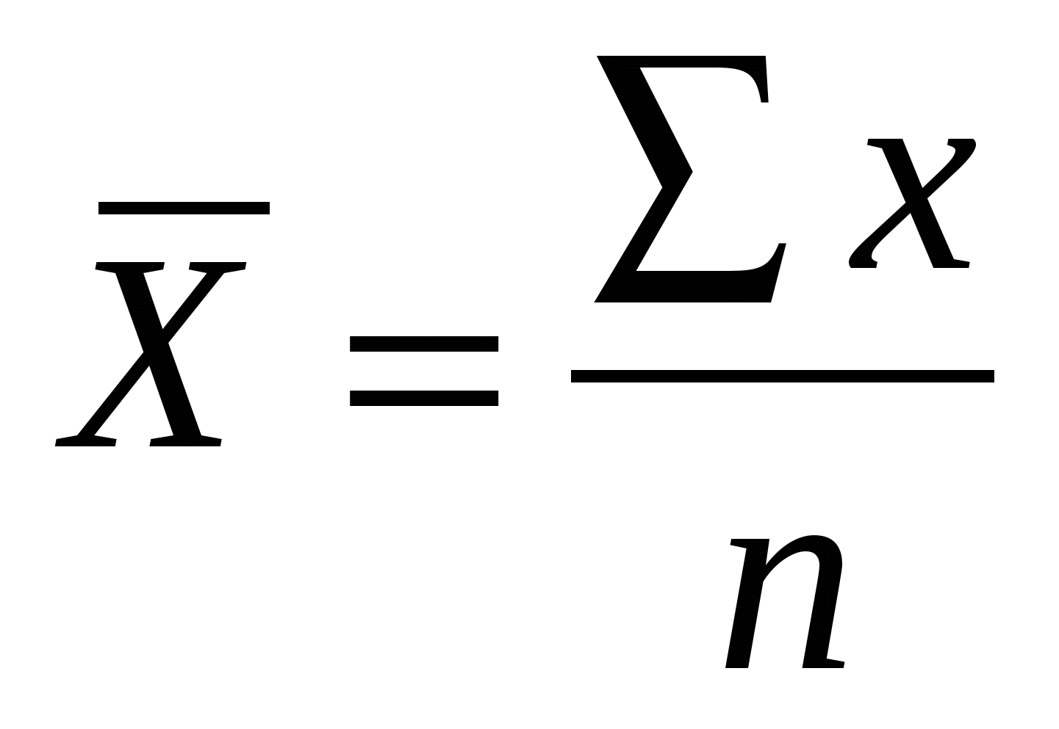
Funções
Exercício 2:
Ler 2 notas e calcular a média. Crie uma função que receberá como parâmetro de entrada as duas notas e retorna a média calculada.

Slide 29
Funções
Exercício 2:
float media (float a, float b); //Protótipo
int main()
{ float n1, n2;
printf("Digite dois valores: ");
scanf("%f %f", &n1,&n2);
//Chamada da função
printf("\nA media = a %.2f.",media(n1,n2));
getch();
return 0;
}
float media (float a, float b) //Definição da função
{
float m;
m=(a+b)/2;
return m;
}

Slide 30
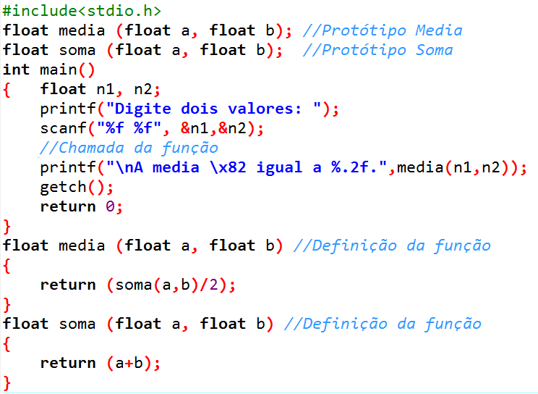
Funções
Exercício 2: Usando 2 funções

Slide 31
Funções
Exercício 3:
Escreva um programa com uma função que receba um número de entrada e retorne 1 se o número lido for par e 0 se não for par. Na função main() mostre a mensagem apropriada para cada caso.

Slide 32
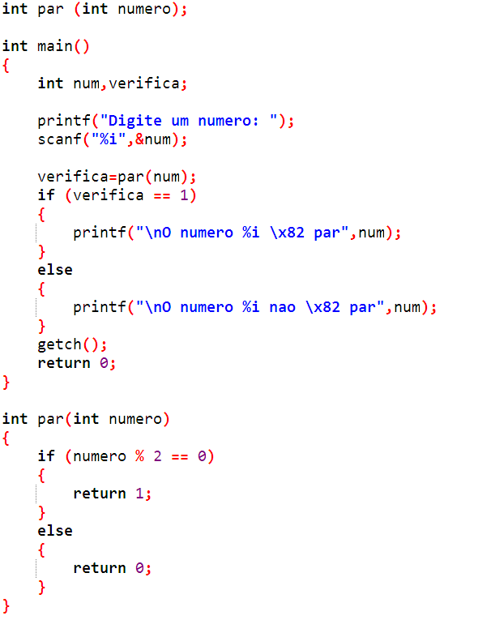
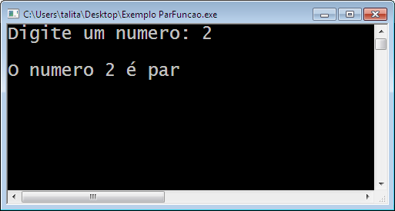
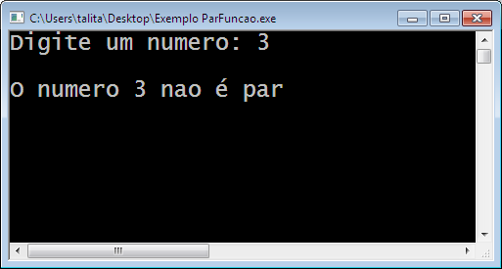
Exercício 3:
Chamada por valor

